Slide 1
ARICILIKTA İLKBAHAR ÇALIŞMALARI

Slide 2
İLKBAHAR BAKIMI

Slide 3
İlkbaharda Yapılacak İşlemler
Hava sıcaklığının +14⁰C üzerine çıktığı zaman kovanlarda ilk kontroller yapılır.
İlk kontroller kısa ve seri bir şekilde yapılarak yavruların üşümesi engellenir.

Slide 4
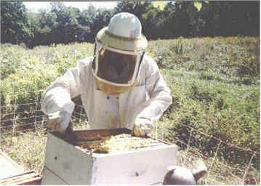
İlk Kontrol

Slide 5
ARI MALZEMELERİ
KOVAN

Slide 6
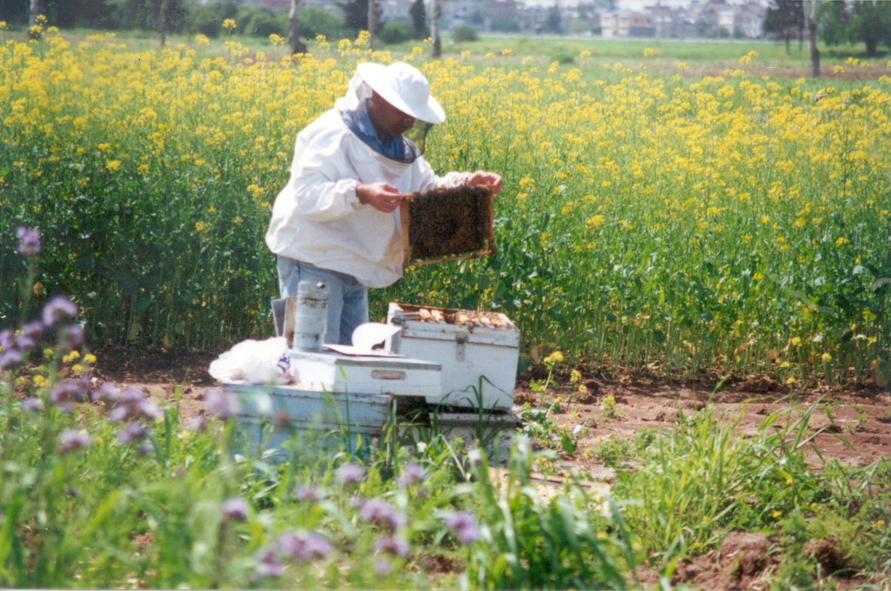
Ana Arı Kontrolü

Slide 7
İlkbaharda Yapılacak İşlemler
Ana arının varlığı ve performansı gözlenir.
Genç ve sağlıklı ana arı varsa, gözlere düzgün yumurta atıyorsa sorun yok demektir.

Slide 8
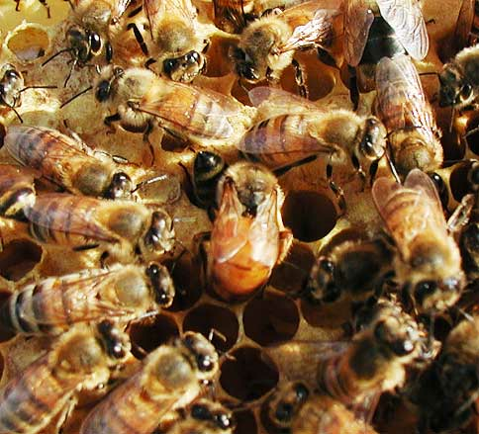
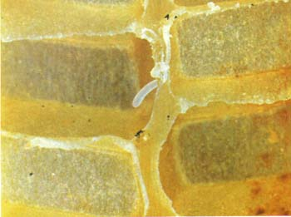
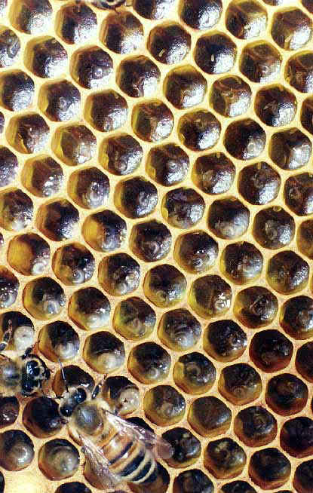
Yumurta Atılmış Petek

Slide 9
İlkbaharda Yapılacak İşlemler
Ana arı yaşlı ve dağınık yumurta atıyorsa genç bir ana arı ile değiştirilmeli veya genç analı zayıf bir koloni ile birleştirilmelidir.

Slide 10
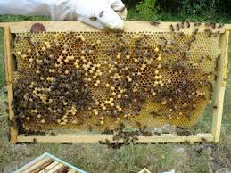
ANA ARI PERFORMANSI
Sağlıklı ve genç bir ana ile yaşlı bir anaarının yumurtama performanslarının karşılaştırılması

Slide 11
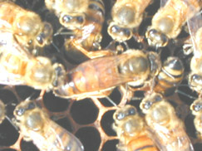
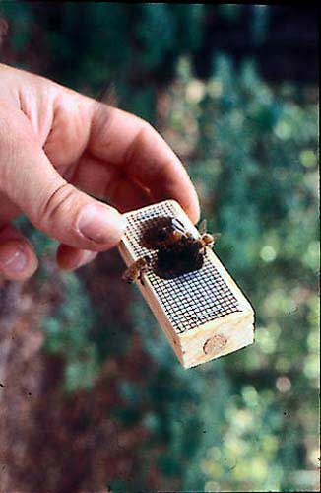
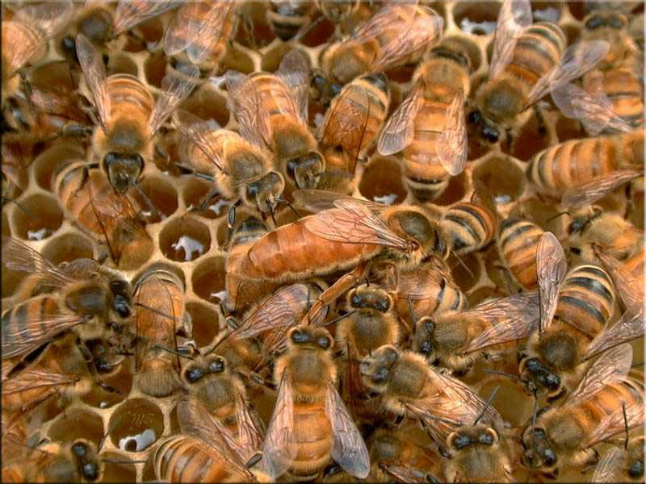
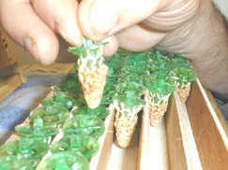
Ana Arı Kazandırma

Slide 12
İlkbaharda Yapılacak İşlemler
Arılıkta bulunan zayıf koloniler birleştirilmelidir.
Birleştirme için en basit yöntem olan gazete kağıdı kullanarak birleştirme yöntemi uygulanmalıdır.

Slide 13
İlkbaharda Yapılacak İşlemler
Tüm koloniler 1:1 şeker şurubu veya çeşitli karışımlarla yapılan kek ile ana arının yumurtlamasını teşvik etmek için beslenmelidirler.
Arılar tükettikçe ve koloni içerisinde kullanılan yemliklerle beslenmelidirler.

Slide 14
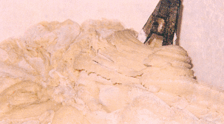
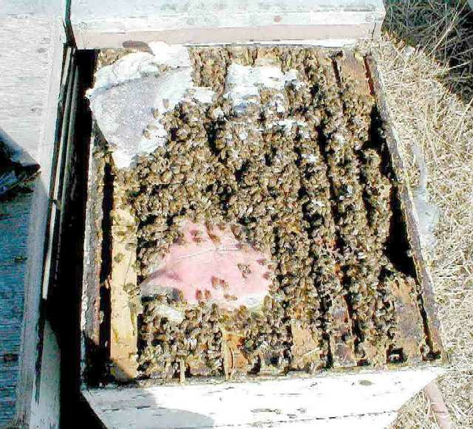
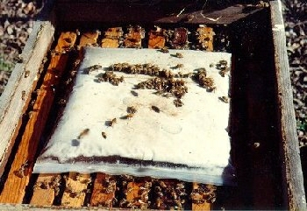
Koloni Besleme

Slide 15
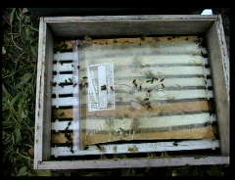
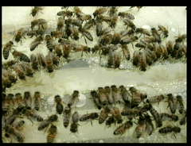
Koloni Besleme

Slide 16
Teşvik Yemlemesine Başlama
Teşvik yemlemesi, koloninin ana nektar akımına bol tarlacı arı kadrosuna sahip olarak girmesini sağlar.
Teşvik yemlemesine yöredeki ana nektar akımından en az 5-6 hafta önce başlanmalıdır.

Slide 17
İlkbaharda Yapılacak İşlemler
Tüm kolonilerde hastalık ve parazitlere karşı mücadele yapılmalıdır.
Kullanılacak ilaçların bal arılarına tescilli olmasına, doğru zamanda ve dozda kullanılmasına dikkat edilmelidir.

Slide 18
İlkbaharda Yapılacak İşlemler
Kolonilerin gelişmesinin sağlanması yanında oğul vermeleri de önlenmelidir.
Oğulu önlemek ve gelişmeyi sağlamak amacıyla gerektiğinde petek verilmeli, yapay oğullar alınmalıdır. Çıkan oğullar yakalanmalıdır.

Slide 19
Oğul Nedir
Bal arısı kolonilerinin çoğalma içgüdüsü ile yeni bir koloni oluşturmak üzere, ana arının bir kısım işçi arı ile birlikte kovanını terk etmesidir.

Slide 21
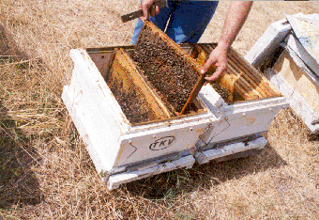
Yapay Oğul Alınması

Slide 22
Uçuş Hattı Uçuş Hattının Bölünmesi
Suni Oğul Üretiminde Kovana Şekil Verme

Slide 23
Oğula Engel Olmak İçin ...
Yaşlı ana arı değiştirilmelidir.
Oğul veren koloniden ana arı yetiştirilmemelidir.
Koloniler sık sık kontrol edilmelidir.
Kolonilerin genetik yapısı iyileştirilmelidir.
Gelişen kolonilerden yapay oğul alınmalıdır.
Kuluçkalığa işlenmiş boş petek verilmelidir.
Ana arı belirli bir süre kafese alınmalıdır.
Kovanlar üzerinde gölgelik oluşturulmalıdır.
Kapalı çerçeveler zayıf kolonilere verilmelidir.

Slide 24
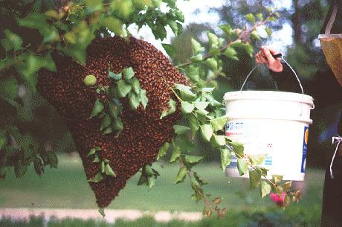
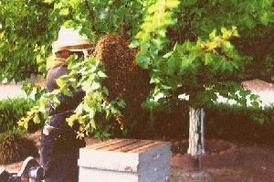
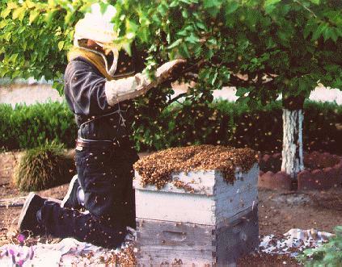
Çıkan Oğulun Alınması

Slide 25
PETEK VERME
ERKEN İLKBAHARDA MUHAFAZA EDLEREK SAKLANMIŞ,KABARTIL-MIŞ TEMİZ PETEK VERİLİR.İLERLEYEN DÖNEMDE TAZE PETEK VERİLİR.

Slide 26
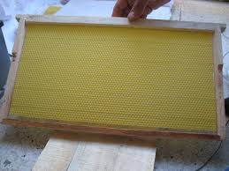
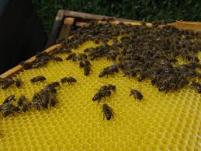
TEMEL PETEK HAZIRLMA

Slide 27
KAT VERME
10 ÇITAYI DOLDURAN ARILARA KAT VERİLİR.
DAHA ÖNCE KAT VERMEKTE ,GEÇ KAT VERMEKTE ZARARLIDIR.

Slide 28
Ballık verilirken kuluçkalığın her iki tarafından ilk ve son çerçeveler, yani tamamen ballı ya da çıkmak üzere kapalı yavrulu 2 çerçeve ballığa alınarak bunların yerine kapalı yavrulu 2 çerçeve dış kenarlara kaydırılarak 2. ve 9. Çerçeve olarak temel petek takılı iki yana çerçeve yerleştirilir.
2.Çerçeve 2.Çerçeve
//////
//////
//////
//////
//////
//////
Yeni Çerçeve Yeni Çerçeve
Yeni Çerçeve Verme

Slide 29
